Slide 1
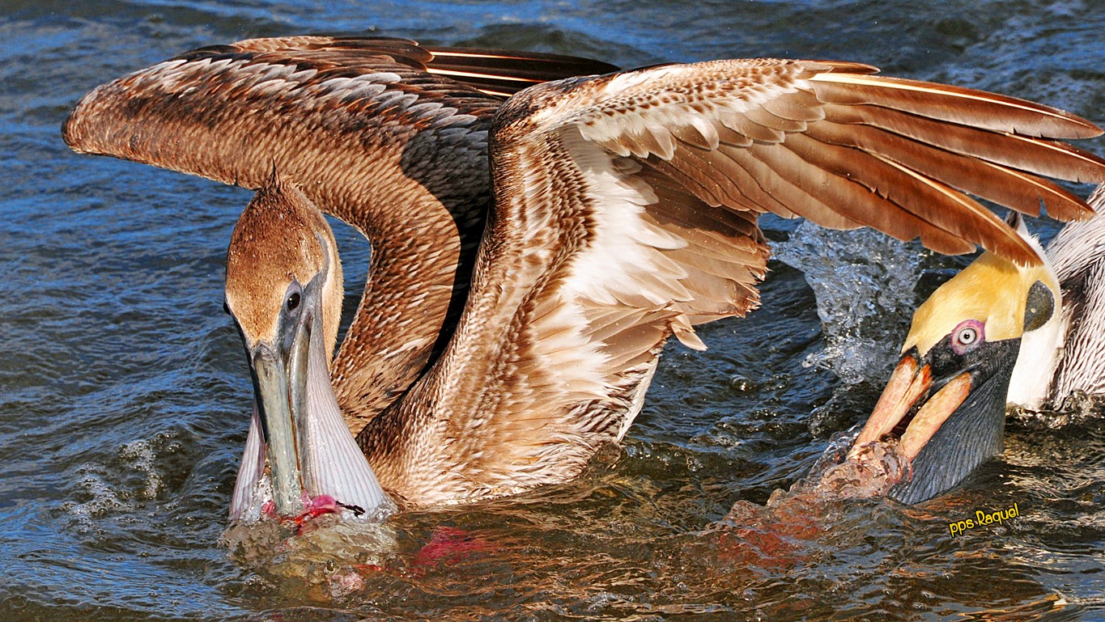










Slide 2


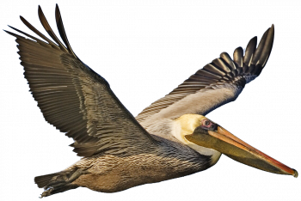
Los pelícanos; una conocida especie vertebrada que se reconocen por sus largos y dominantes picos que finalizan con una pequeña curva, y del cual desciende una bolsa que forma parte de su pico y le permite atrapar los alimento con mayor facilidad. Las patas del pelícano son un poco alargadas y cuenta con unos pies planos pero fuertes; los cuales utiliza muy bien cuando se encuentra dentro del agua para atrapar a sus presas; además, es un ave con el cuello largo, el cual atrae mucho la atención

Slide 3
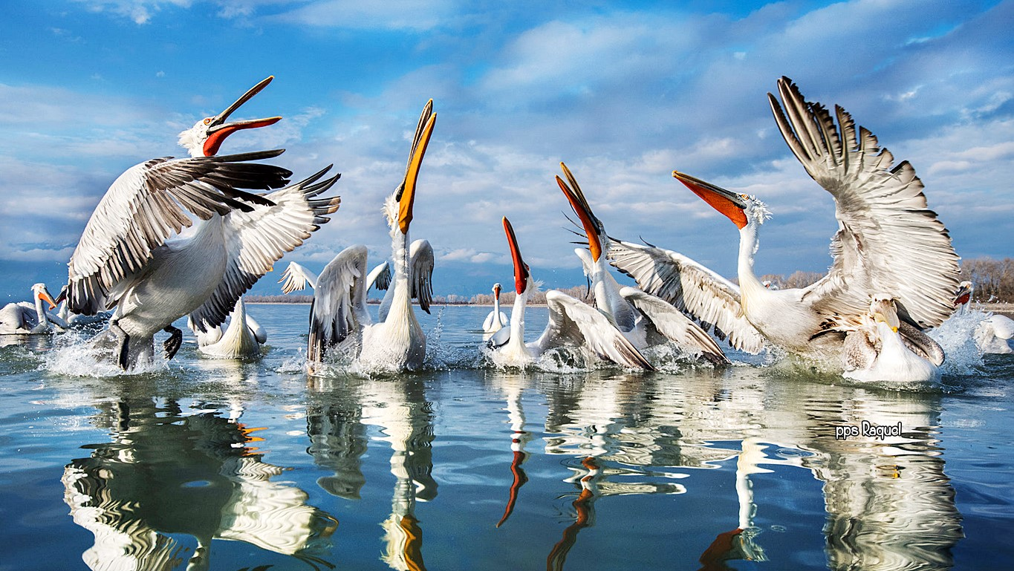



Slide 4
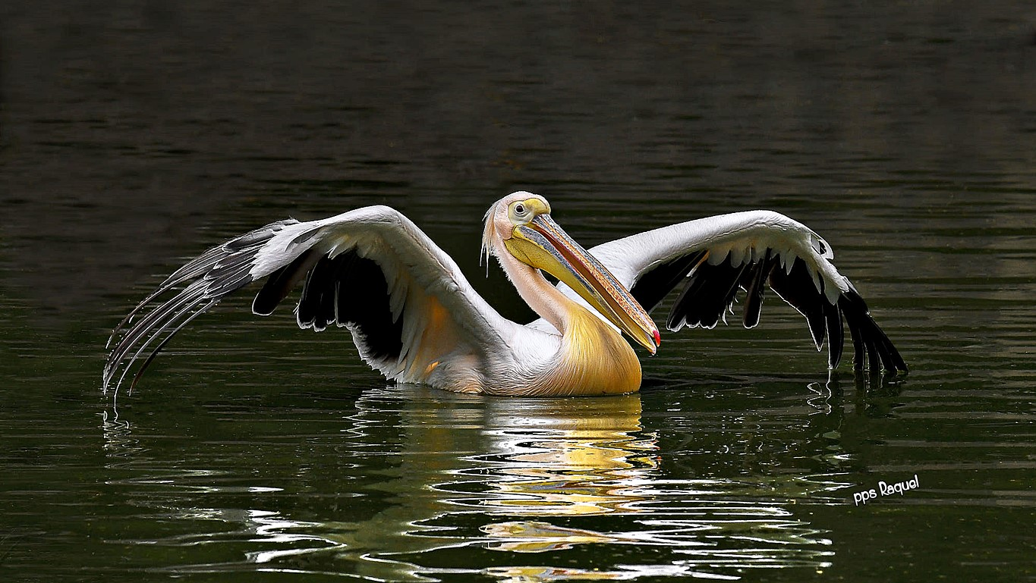


Slide 5
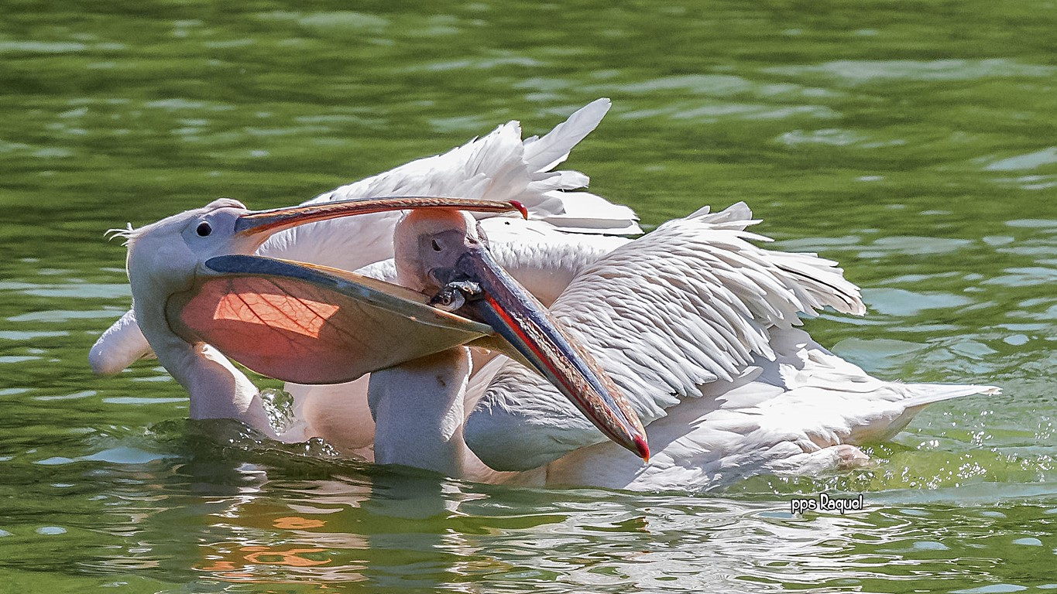


Slide 6
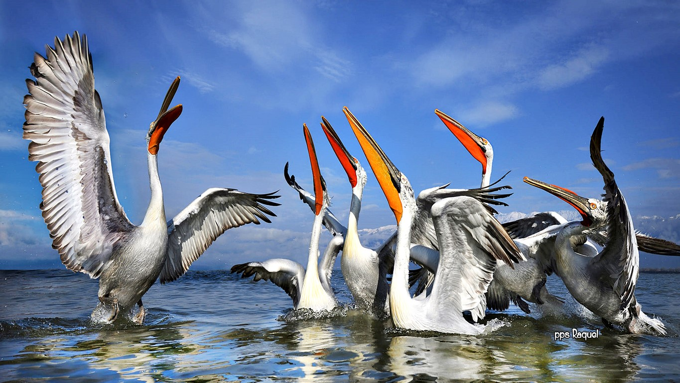

Slide 7
CARACTERÍSTICAS MÁS RELEVANTES
El pelícano se destaca por ser un animal vertebrado; su contextura demuestra que cuenta con un esqueleto, al dividirse en cabeza, tronco, y extremidades, una cola en forma cuadrada y sus alas; que las usan para movilizarse de un lugar a otro o para flotar cuando está en el agua. Además de una columna vertebral que lo ayuda a moverse con destreza, el pelícano en sí es muy grande, y está rodeado de hermosas plumas de diferentes colores, de los que destacan marrones y grises; es un ave que habita en los lugares marítimos.

Slide 8
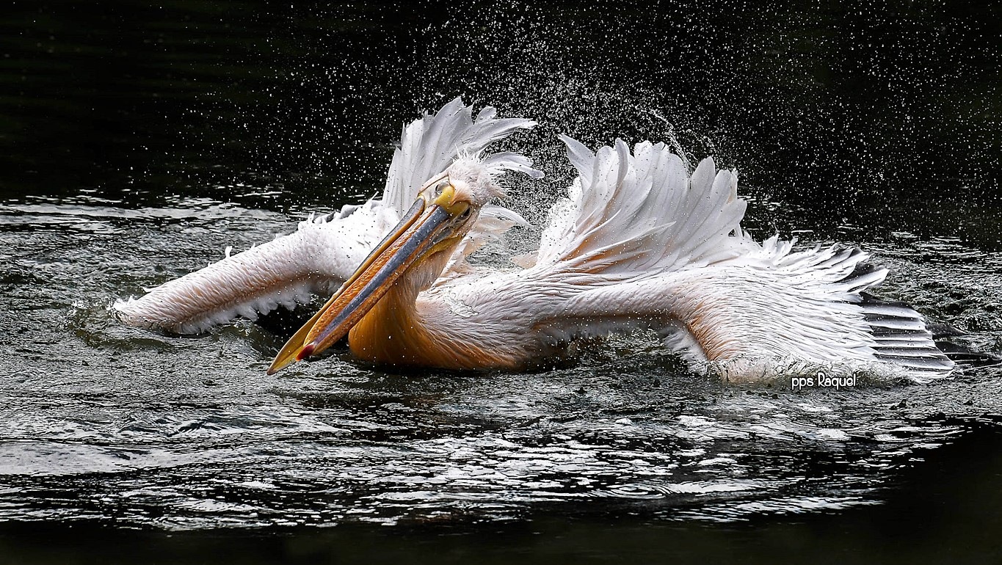


Slide 9
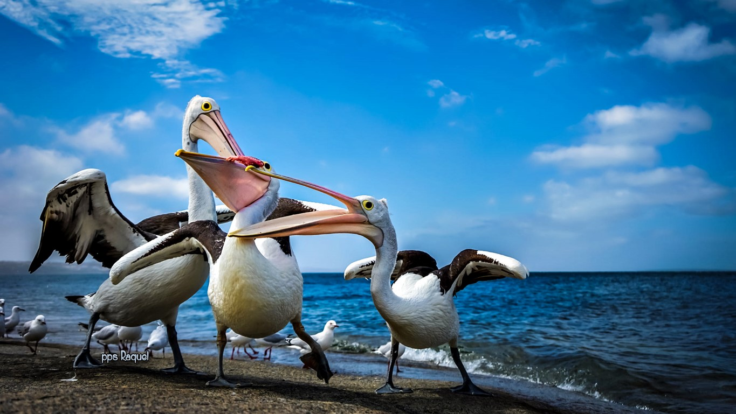


Slide 10
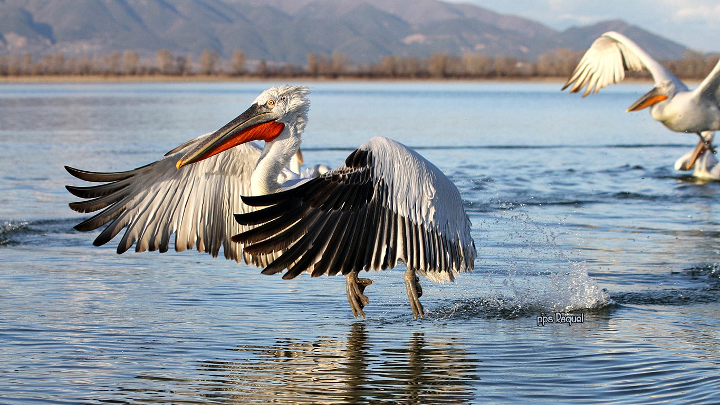


Slide 11
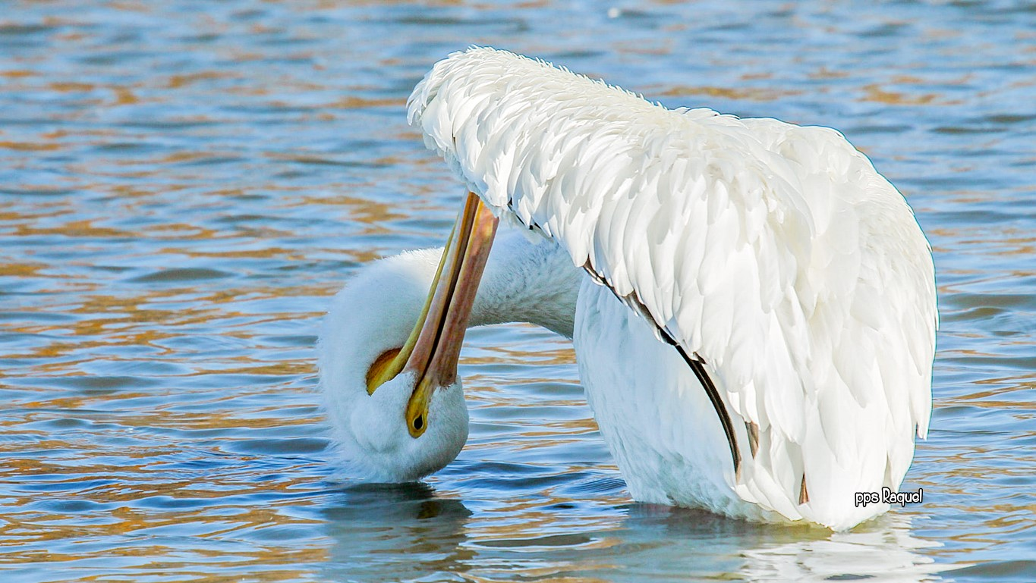

Slide 12
Los pelícanos son aves que, al momento de estar en el aire, son muy ágiles, y aprovechan sus alas al máximo para planear y ahorrar energía. Cuando se encuentra en tierra se les complica un poco movilizarse, debido a sus grandes pies y peso de su cuerpo; por otro lado, los machos se pueden diferenciar de la hembra solamente porque son más grandes relativamente.

Slide 13
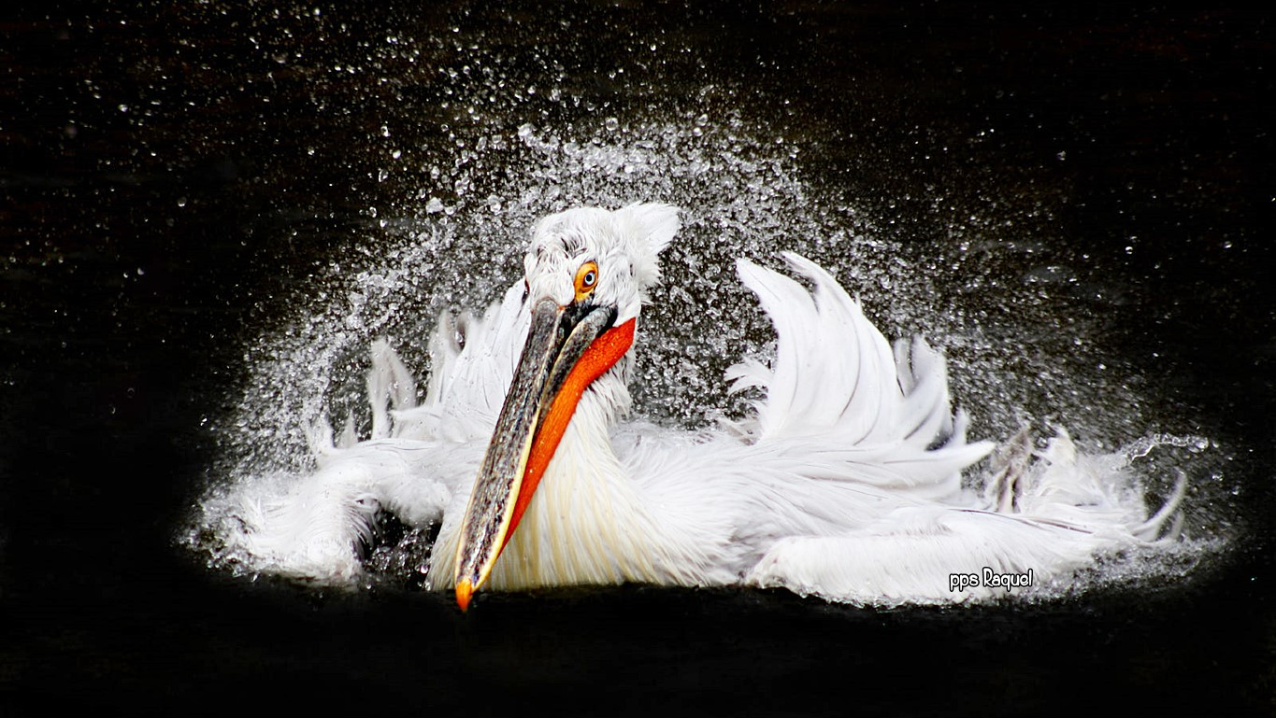

Slide 14
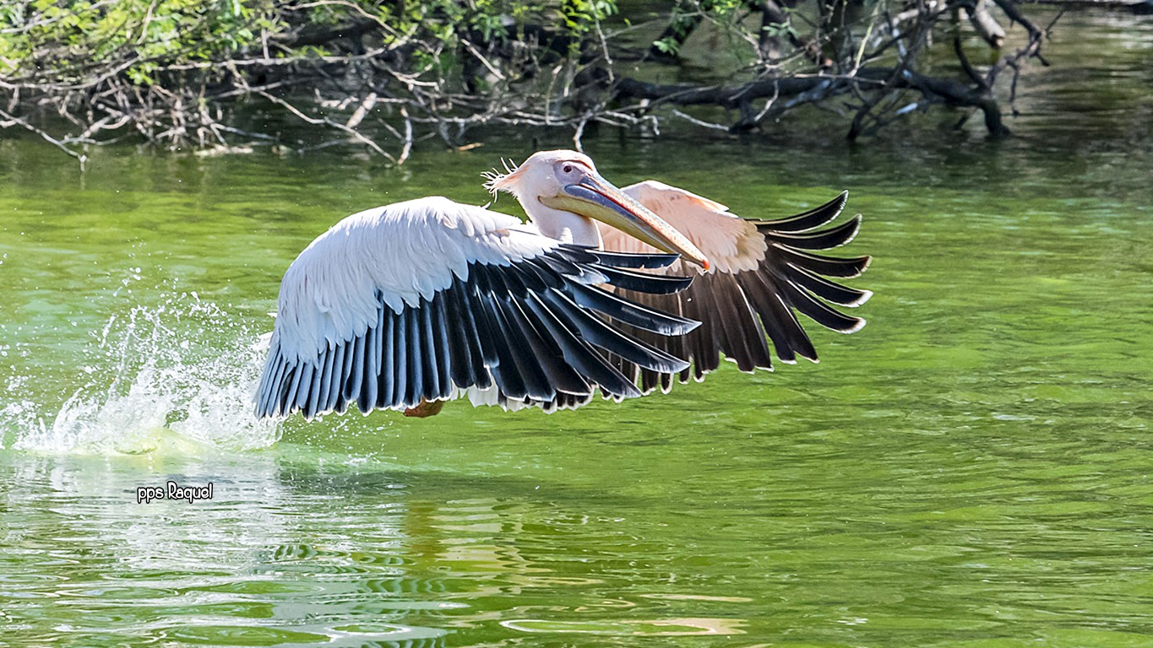

Slide 15
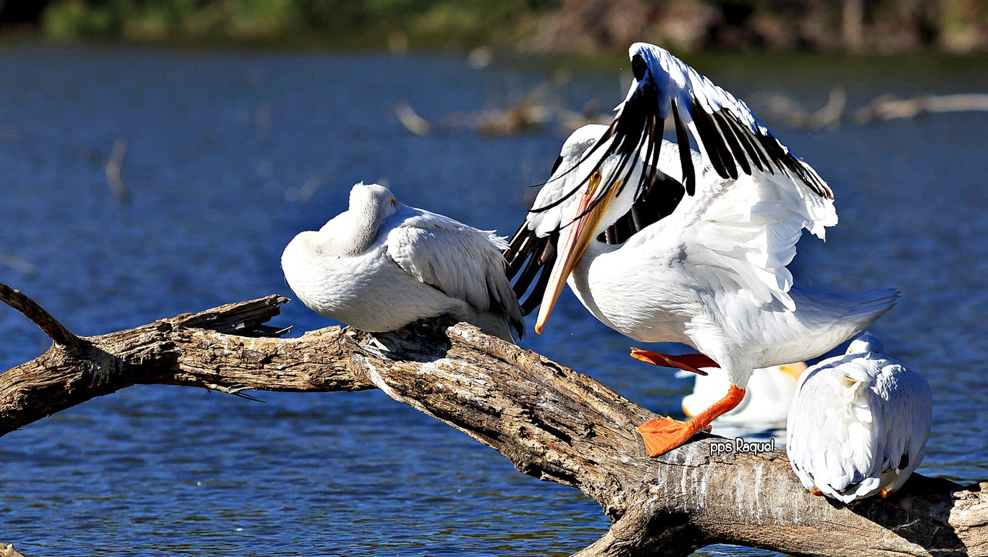


Slide 16
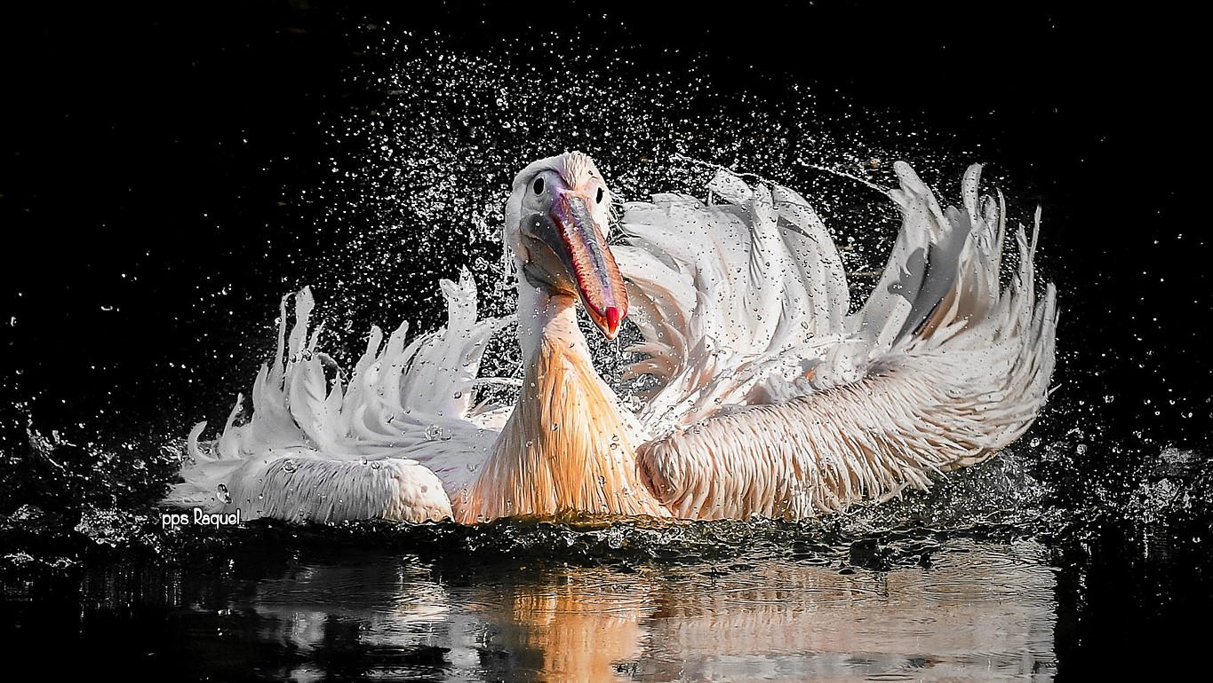



Slide 17
UN DATO CURIOSO
CARACTERÍSTICA ÚNICA
Algo fundamental en todos los pelícanos, sea cual sea la especie a la que pertenezcan, es que debajo de su piel, a la altura de la zona del vientre, el pecho y en la garganta, cuenta con unos sacos de aire, que se conectan directamente con su sistema respiratorio; ahí es cuando decide si las deja infladas o las deja vacías, con solo cerrar o abrir la glotis.

Slide 18
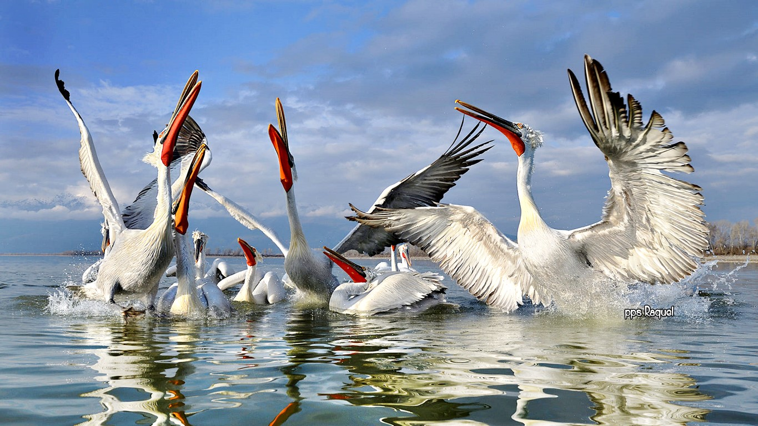

Slide 19
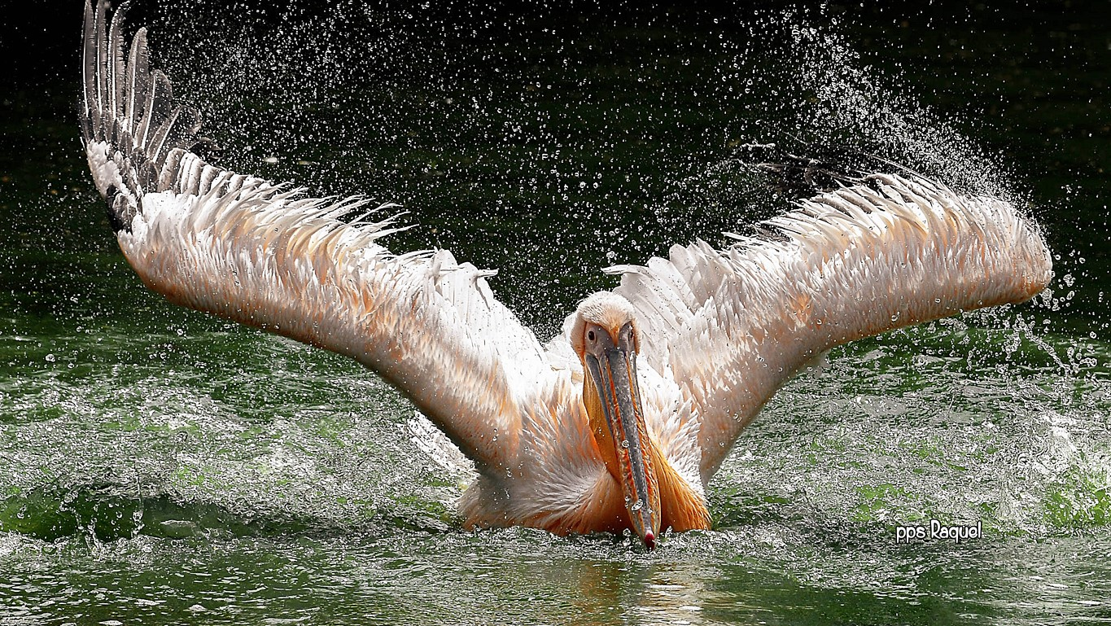

Slide 20
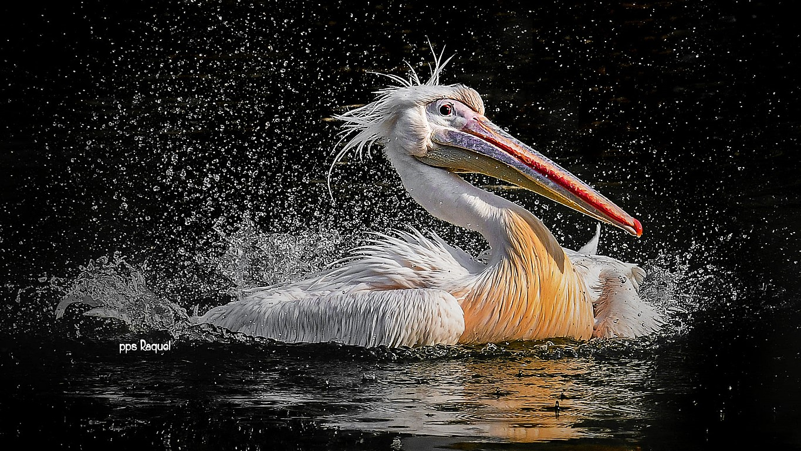

Slide 21
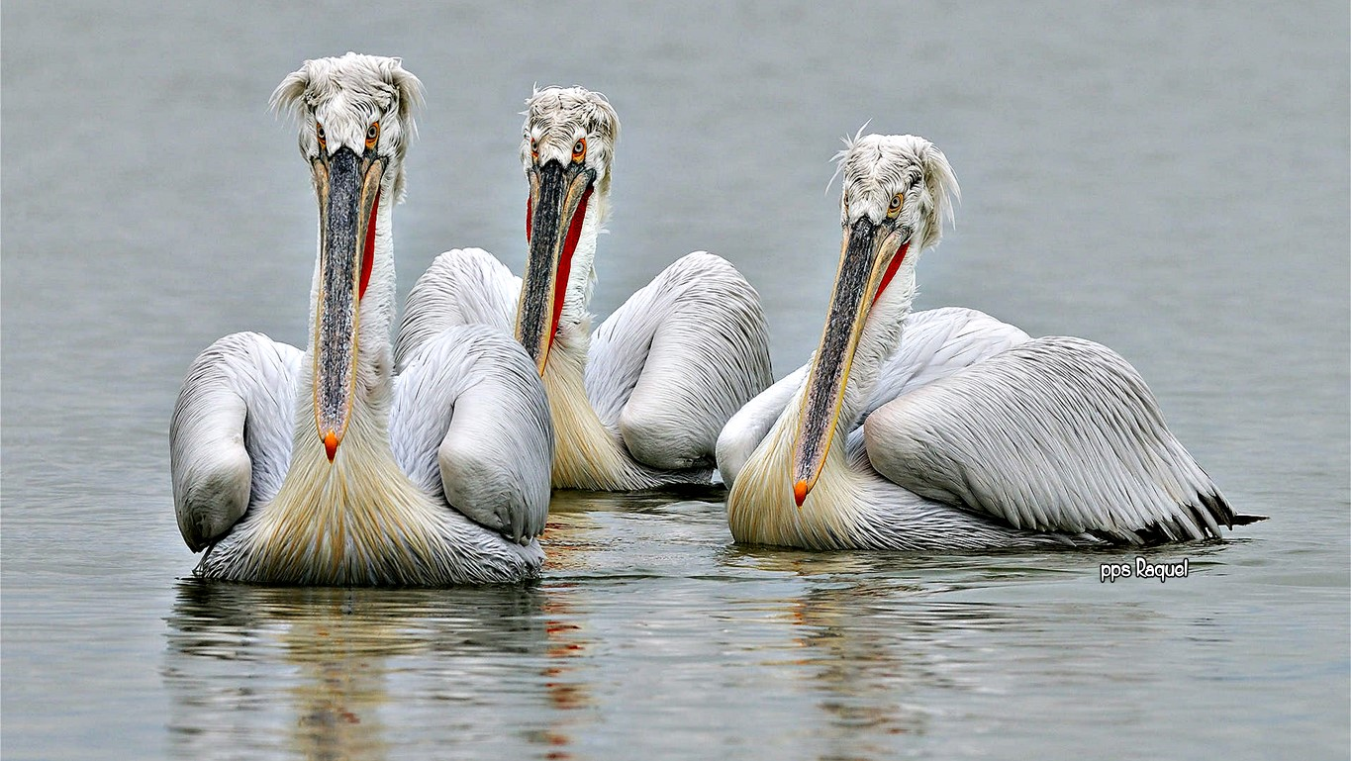

Slide 22
SU REPRODUCCIÓN
El pelícano alcanza su madurez sexual a los 4 años de edad, y viven más o menos 25 años. Son aves que conviven con otras de su misma especie en grandes grupos; en las ocasiones donde hay mayor cantidad de estas reunidas, es cuando comienza el proceso de reproducción. El pelícano hembra puede poner entre 2 y 4 huevos; en el proceso de incubación el macho es quien toma la delantera y realiza este proceso, dándoles calor a los huevos parándose arriba de estos, mas no sentándose arriba de ellos.

Slide 23
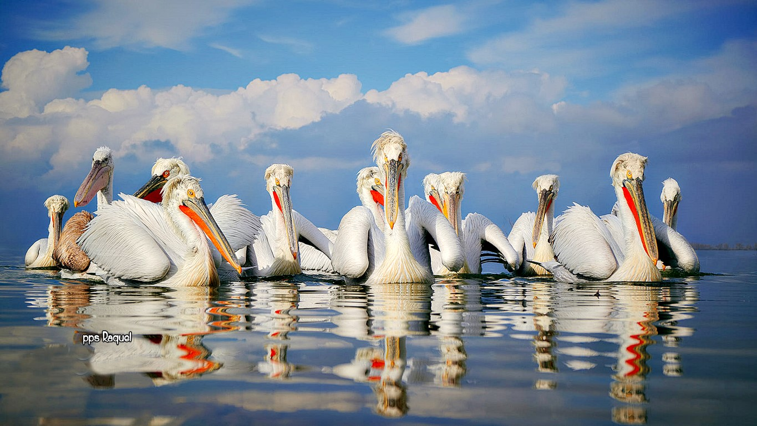

Slide 24
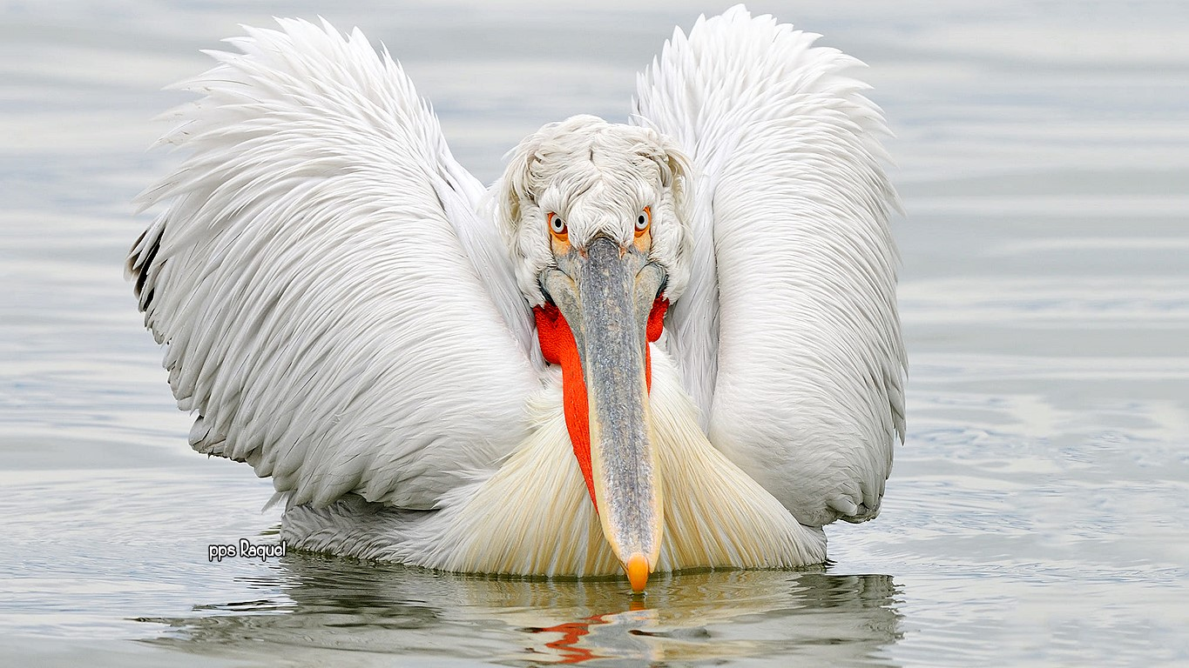

Slide 25
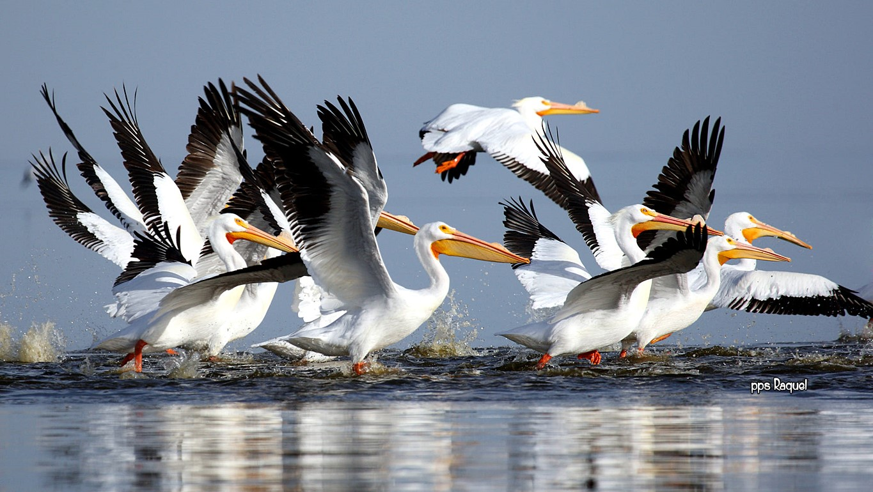

Slide 26
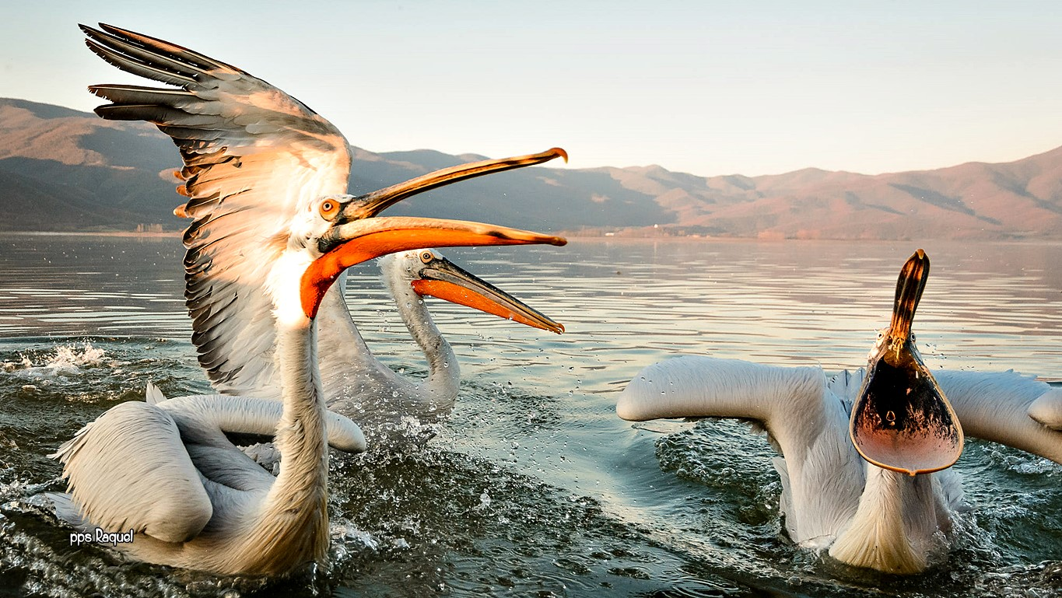

Slide 27
LOS POLLUELOS
Cuando nacen los polluelos son totalmente indefensos; se les ve solo su piel, ya que nacen sin plumas, las cuales a medida que van creciendo les van brotando en colores oscuros, como negro y marrón; que poco a poco les irán aclarando mientras van envejeciendo; para que esto suceda, pasan más o menos 15 días luego de haber nacido, para que les nazcan sus primeras plumas. El macho y la hembra son quienes se encargan de alimentar a sus crías cuando nacen; estos polluelos a su vez son bastante salvajes y agresivos cuando están pequeños; es interesante resaltar que cuando sus padres les traen su alimento, pelean entre sí; e incluso algunos hasta mueren por las peleas tan fuertes que se causan entre ellos mismos.

Slide 28
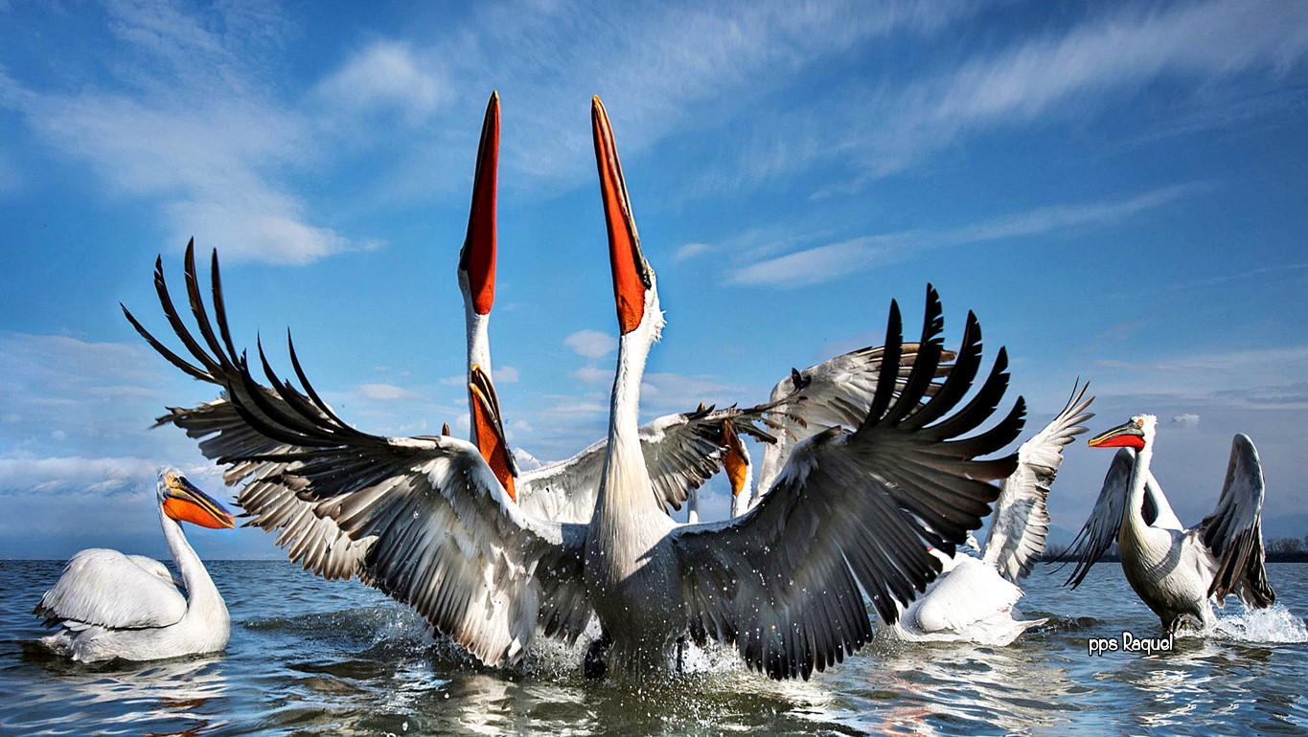

Slide 29
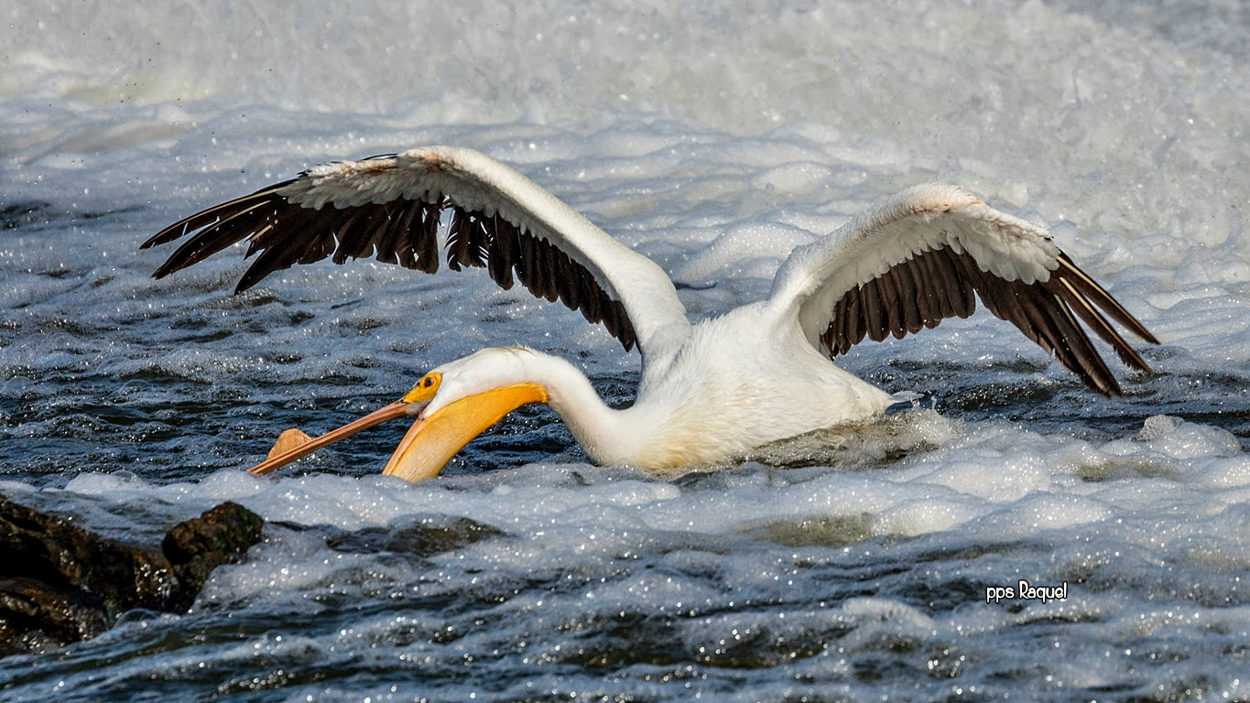

Slide 30
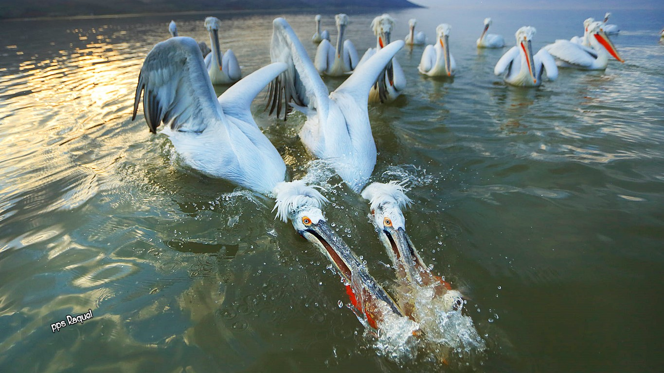

Slide 31
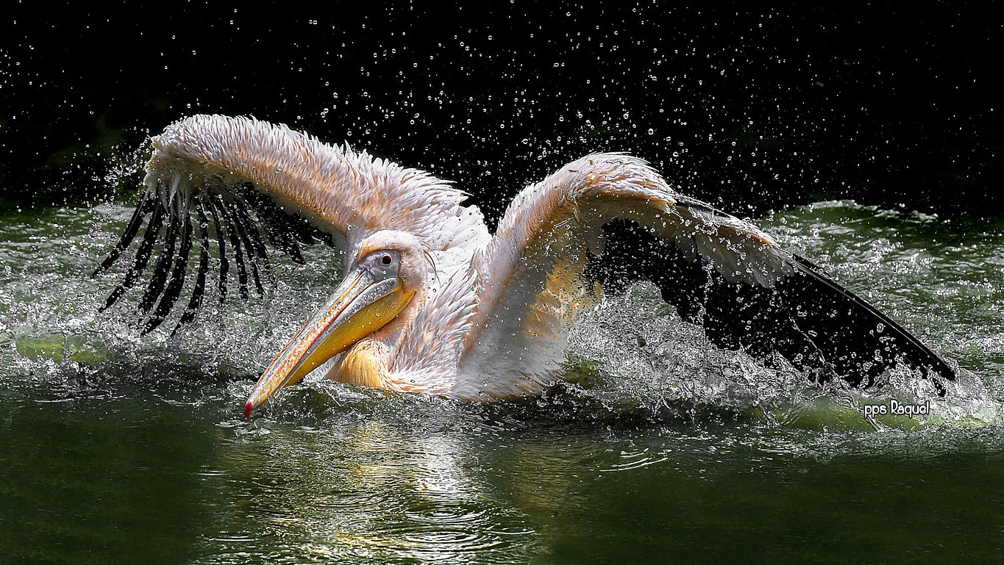

Slide 32
¿ DÓNDE HABITAN ?
Los pelícanos son aves que se distinguen por migrar constantemente de un lugar a otro; aunque en algunas ocasiones se ven obligadas a irse cuando en las zonas donde están viviendo se acaban los alimentos; lo cual sucede en algunos momentos del año.
Viven en zonas marítimas y costeras y les encanta habitar en las zonas más cálidas de la tierra; por este motivo, en el único sitio donde no las verás, es en la Antártida, ni en las aguas profundas, por ser un lugar tan frío, ya que no están adaptada a vivir allí. En las orillas de los mares es su lugar para vivir y es donde más les puede encontrar.

Slide 33
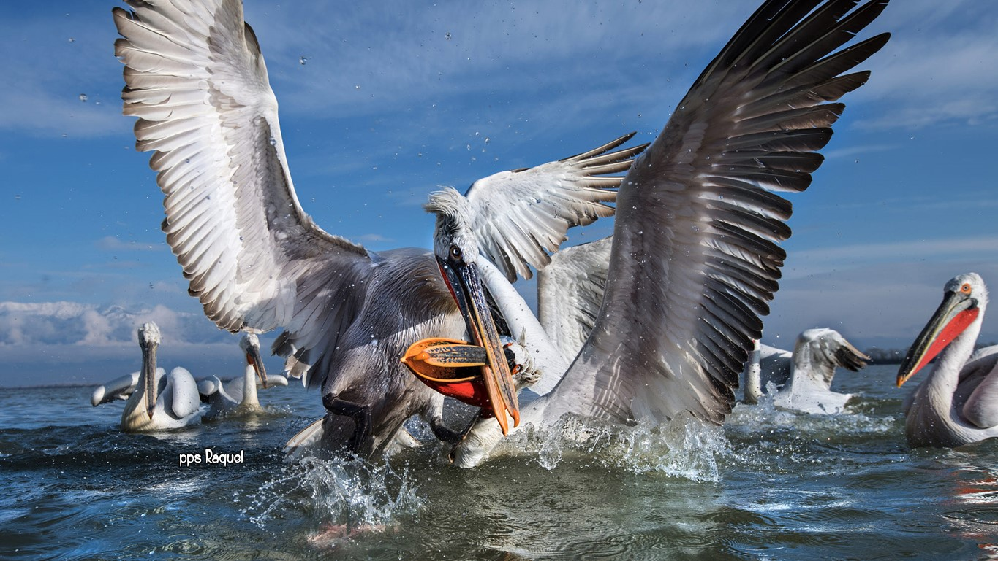

Slide 34
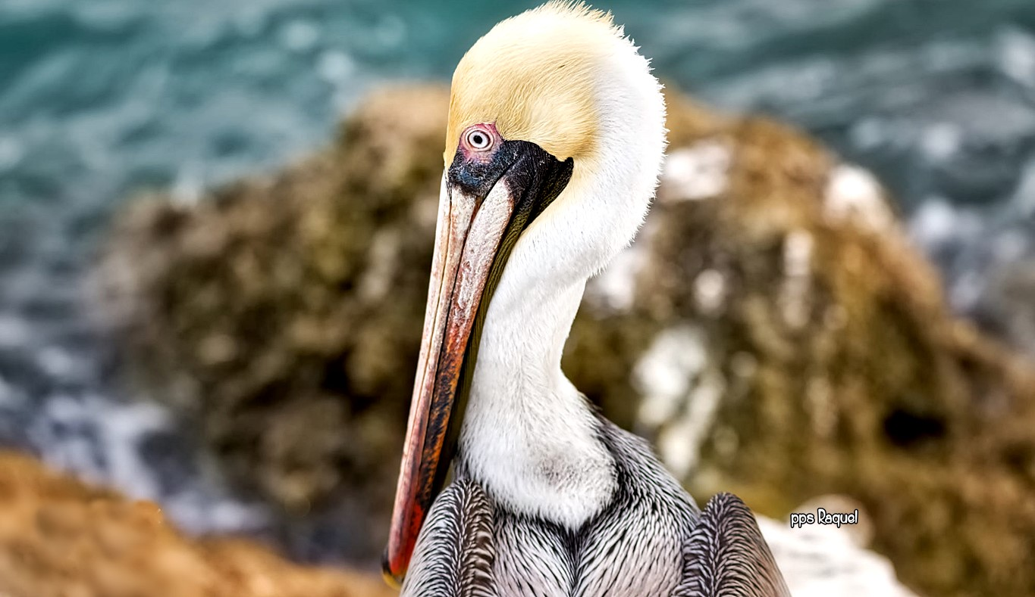

Slide 35
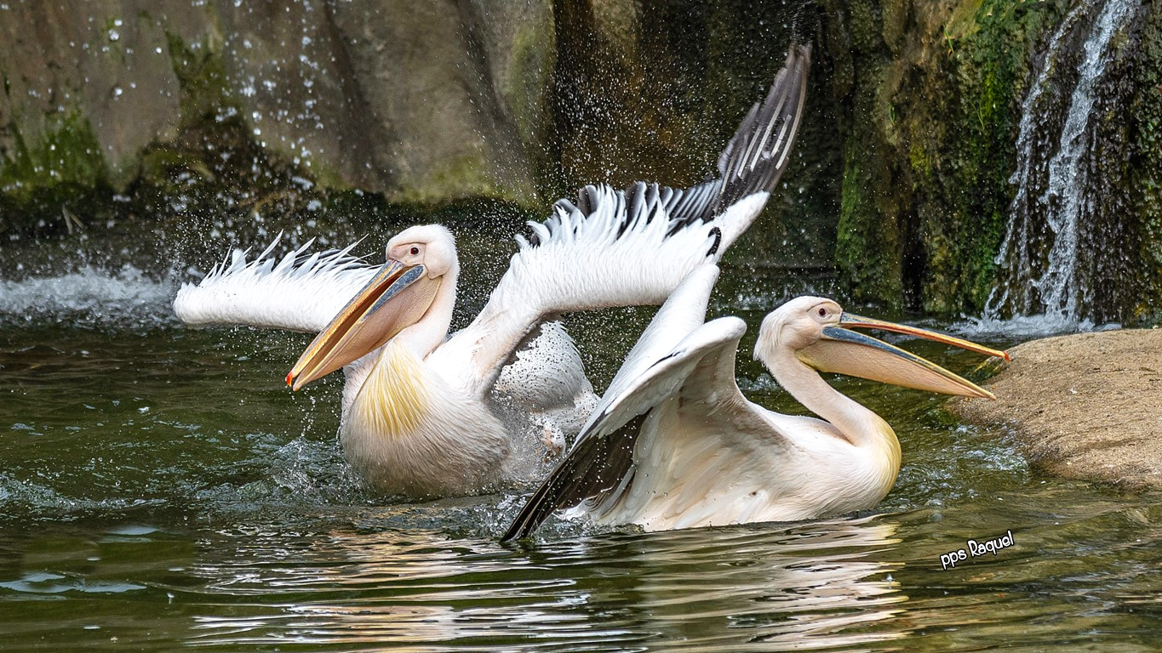

Slide 36
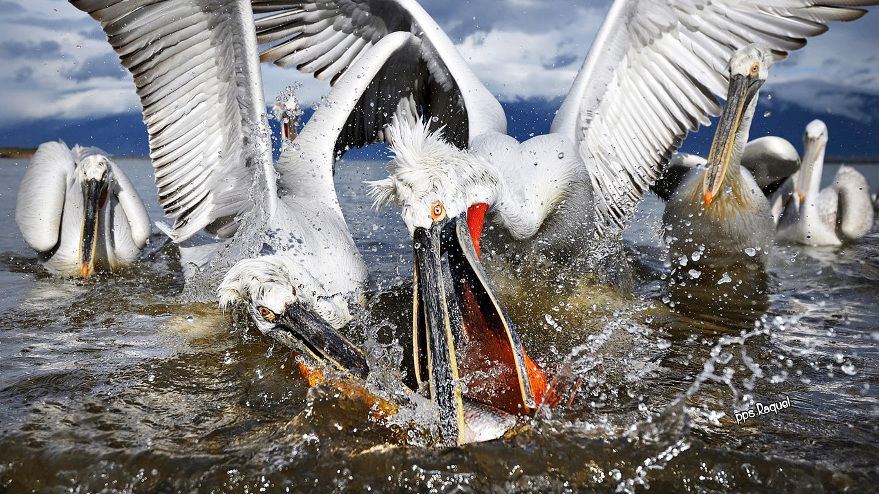

Slide 37
Alimentación
Se alimenta principalmente por peces; aunque también pueden comer diferentes crustáceos que logran atrapar en su cacería. Para lograr conseguir el alimento, vuelan por lo alto del mar, hasta que logran observar una gran cantidad de peces; allí es cuando el pelícano se lanza muy rápidamente en picada sobre estos peces.
Aprovecha al máximo su pico y su bolsa, pues lo usa para recoger el agua. Debido a su estructura física, es el único animal que al tomar agua salada del mar, la puede cambiar en agua dulce dentro de él; para que así la pueda consumir y a su vez estar bien hidratado.

Slide 38
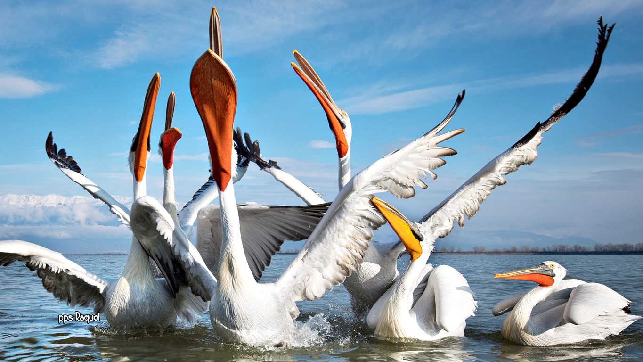

Slide 39
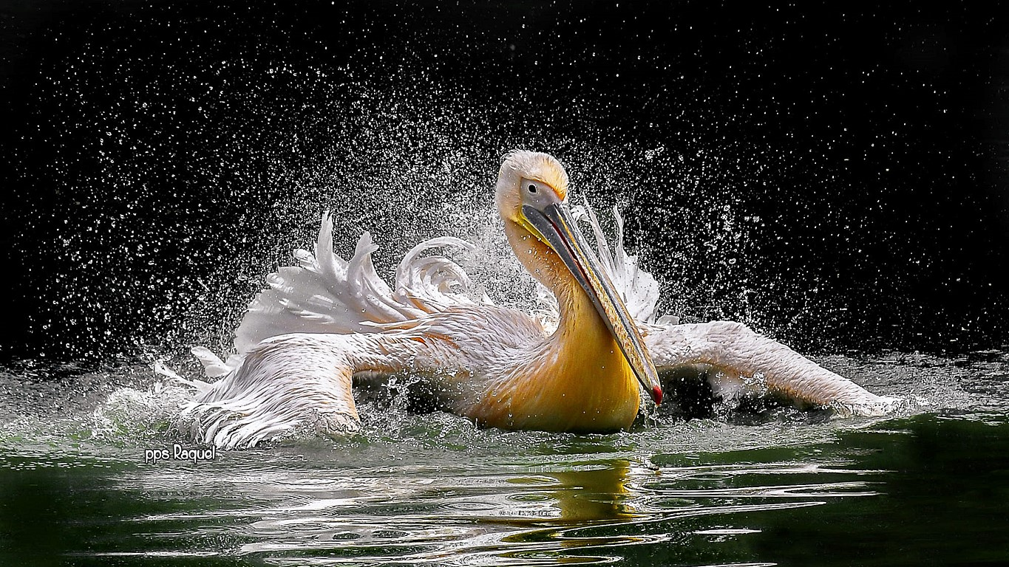

Slide 40
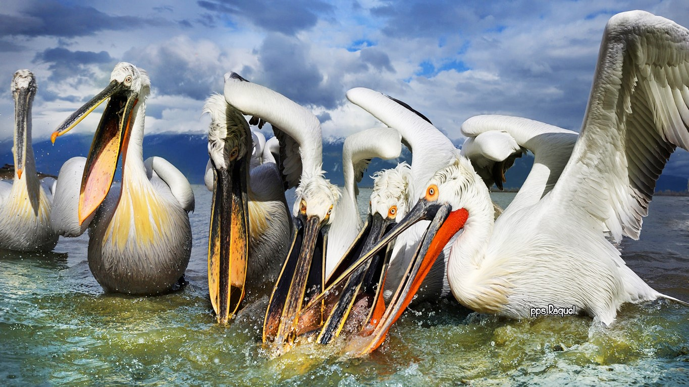

Slide 41
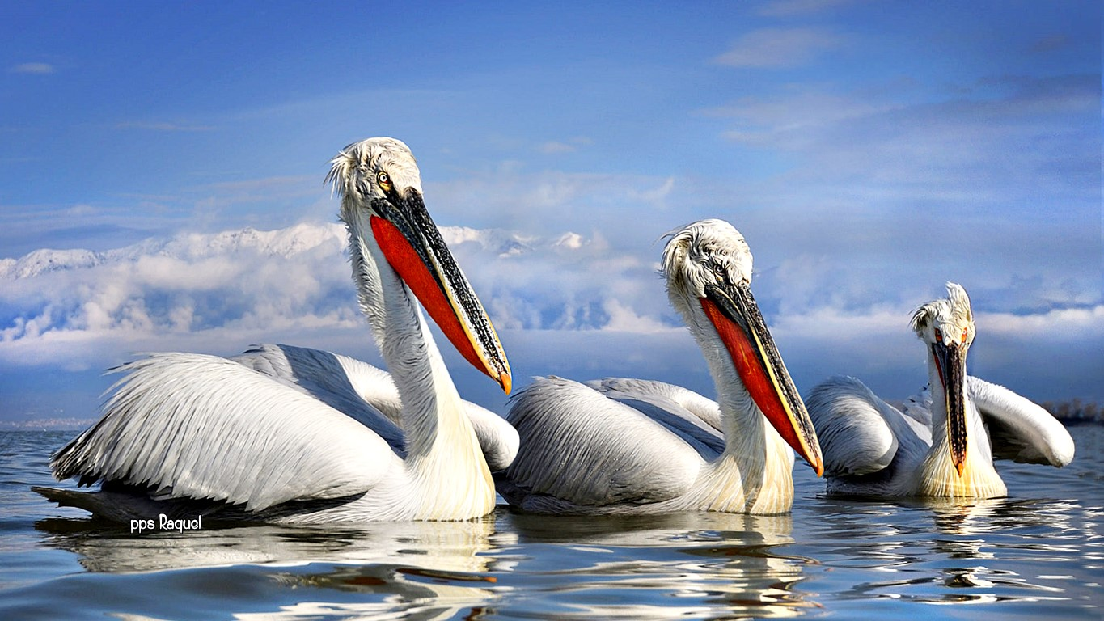

Slide 42
ALIMENTACIÓN
AMENAZAS O DEPREDADORES
Es una especie que se les dificulta sobrevivir en vista de que sus huevos y crías ya nacidas son el objetivo principal de los zorros, algunas aves y coyotes . En estos casos los padres pelícanos se enfrentan con los depredadores , pero les afecta porque pueden morir en esos encuentros.

Slide 43
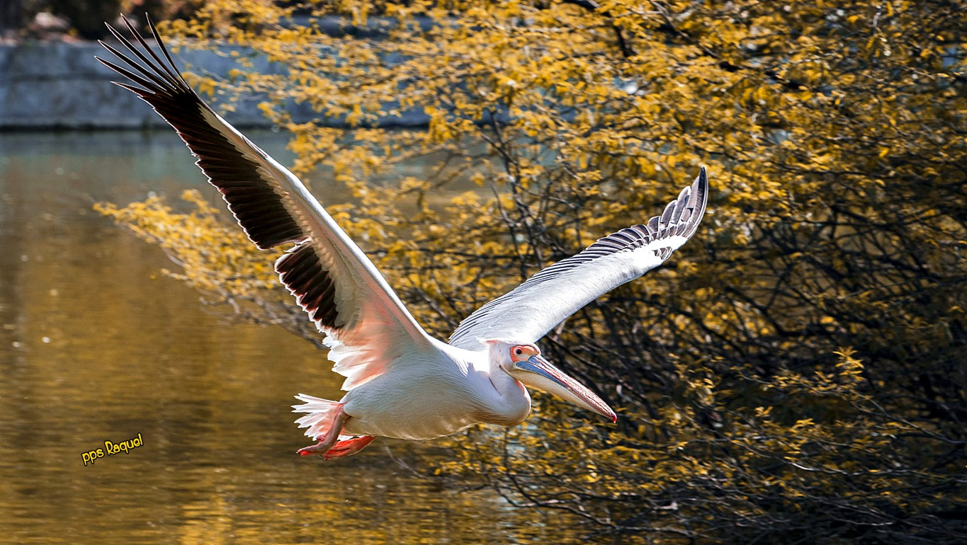

Slide 44
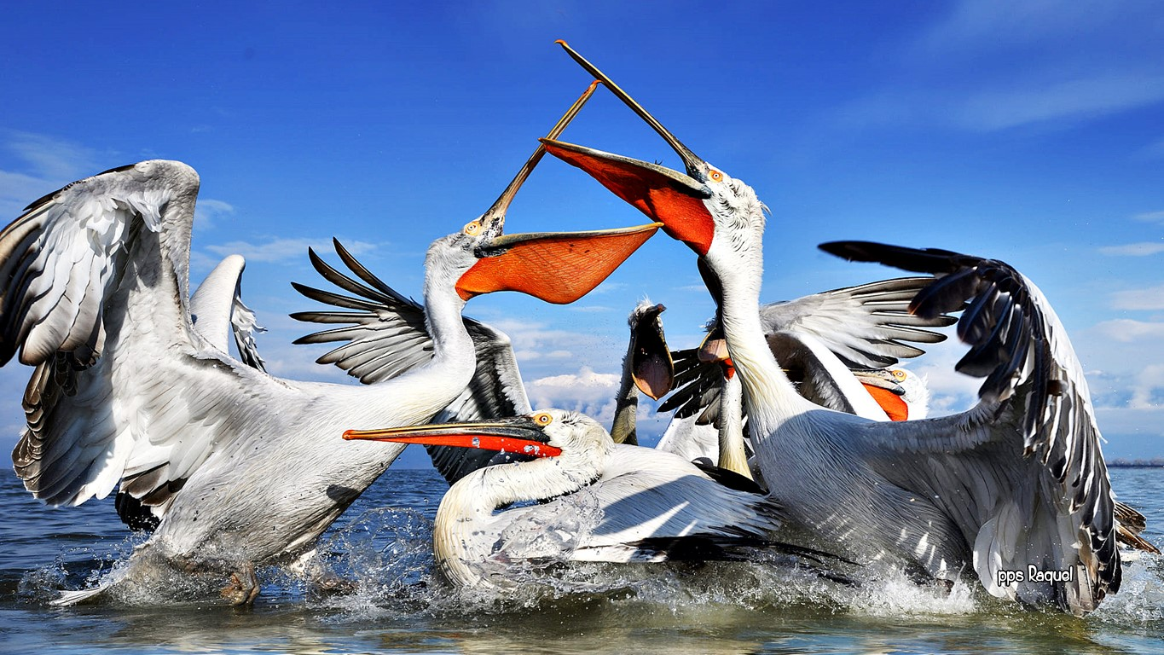

Slide 45
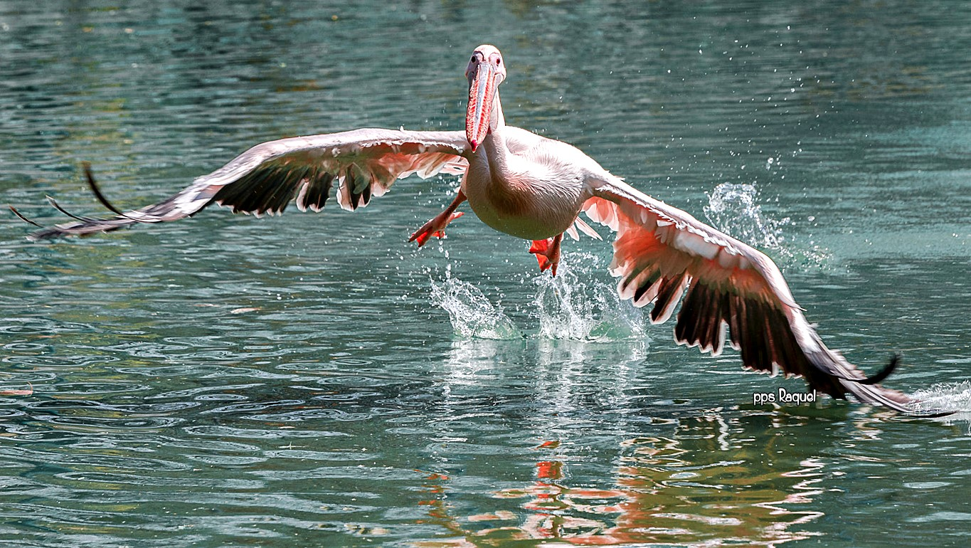

Slide 46
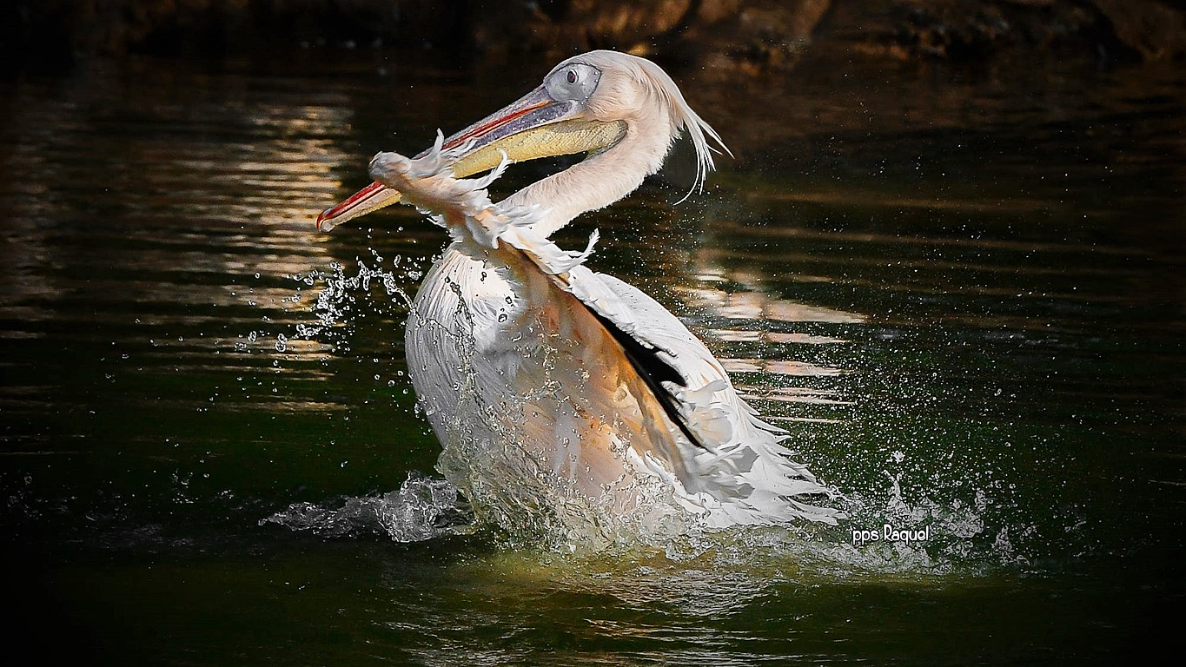


Slide 47









¿Te ha gustado?
Puedes ver más entrando
Aquí
Además puedes recibir powerpoints en tu correo electrónico suscribiéndote aquí:
Esta presentación powerpoint ha sido creada y compartida única y exclusivamente para mispps.com

